Slide 1




Slide 2



Slide 3









Slide 4
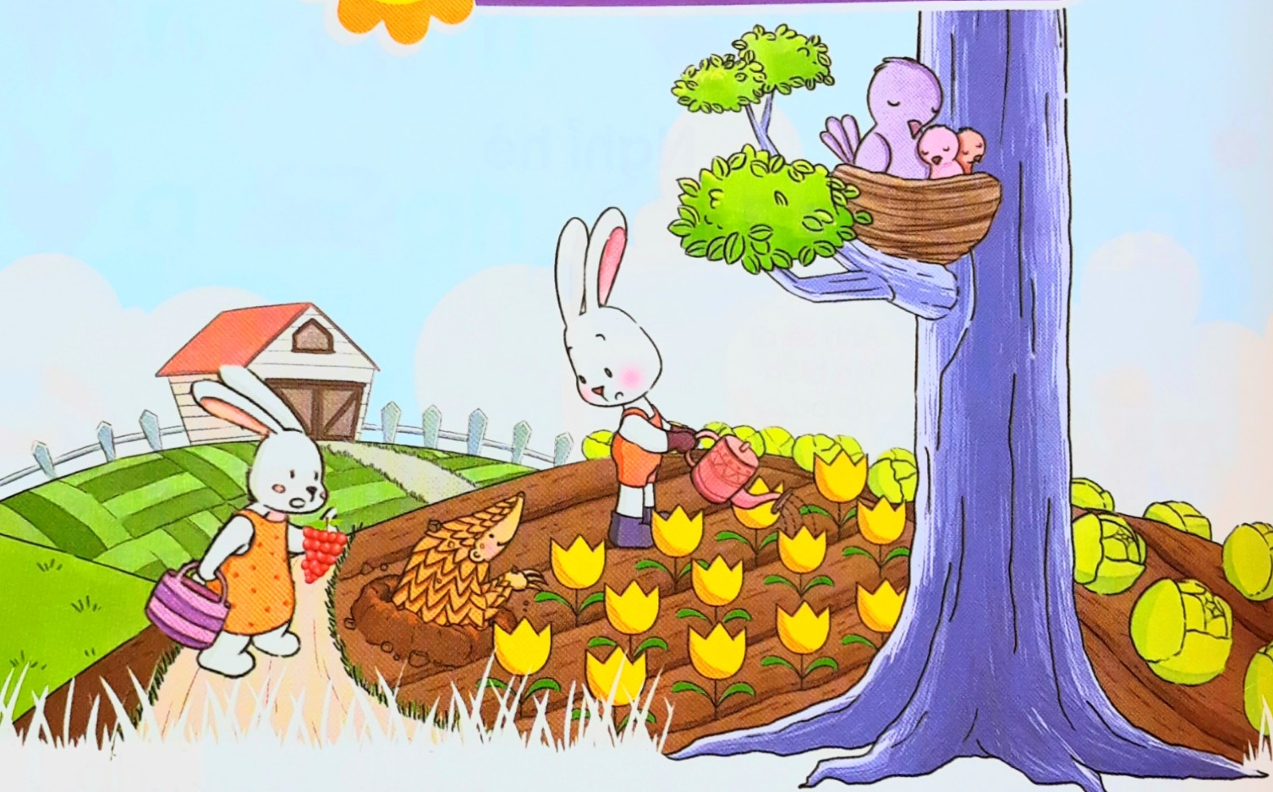






Slide 5

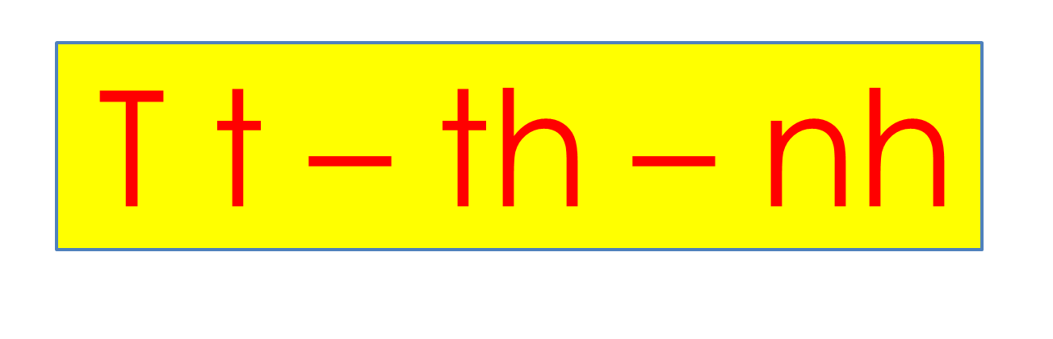
Baøi
1

Slide 6
t
T

Slide 7


t
t
u

Slide 8
th

Slide 9


th
th
o

Slide 10
nh

Slide 11


nh
nh
a

Slide 12




t
th
nh
u
o
t
th
nh
a

Slide 13

Tập viết

Slide 14

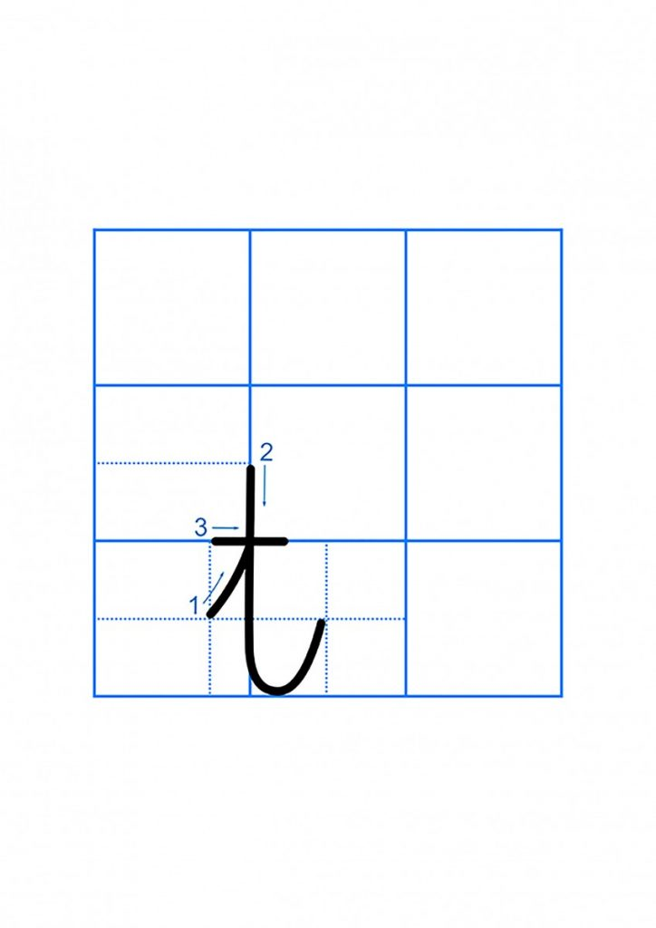


Slide 15


Slide 16


Slide 17



Slide 18
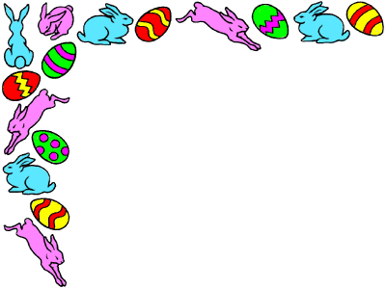

Tiết 2

Slide 19
KHỞI ĐỘNG

Slide 20
t
th
nh
u
o
t
th
nh
a

Slide 21



tê tê
t
t
cá thu
nho đỏ
th
nh

Slide 22


Slide 23

Tiếng Việt 1
Hoạt động mở rộng
Notes:
Kí hiệu - Đọc

Slide 24






Slide 25

Củng cố bài học

